Slide 1
SEMANA 5 – NEURAL NETWORKS LEARNING
ARQUITECTURA DE LA RED
RANDOM INICIALIZATION
FORWARD PROPAGATION
BACK PROPAGATION
GRADIENT CHECKING

Slide 2
¿CÓMO ELEGIR LA ARQUITECTURA DE LA RED NEURONAL?
Nº de unidades de entrada.
Nº de unidades de salida.
Nº de capas ocultas
SON DEDUCIBLES
MIENTRAS MAS ES MEJOR?

Slide 3
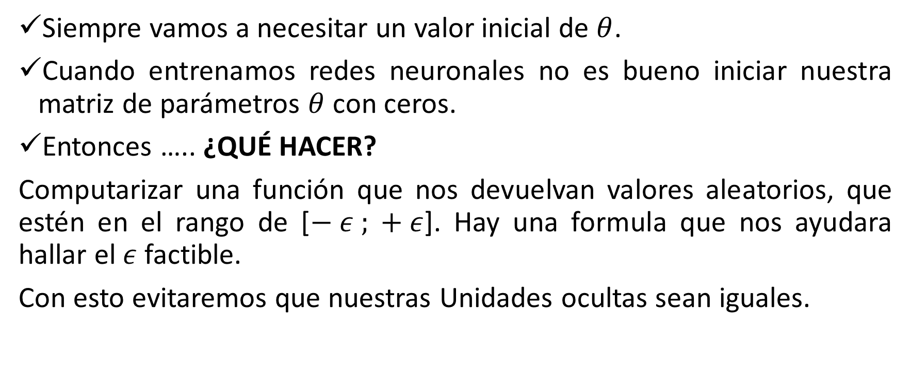
RANDOM INICIALIZATION
Siempre vamos a necesitar un valor inicial de $θ$.
Cuando entrenamos redes neuronales no es bueno iniciar nuestra matriz de parámetros $θ$ con ceros.
Entonces ….. ¿QUÉ HACER?
Computarizar una función que nos devuelvan valores aleatorios, que estén en el rango de [$− ε ; + ε$]. Hay una formula que nos ayudara hallar el $ε$ factible.
Con esto evitaremos que nuestras Unidades ocultas sean iguales.

Slide 4
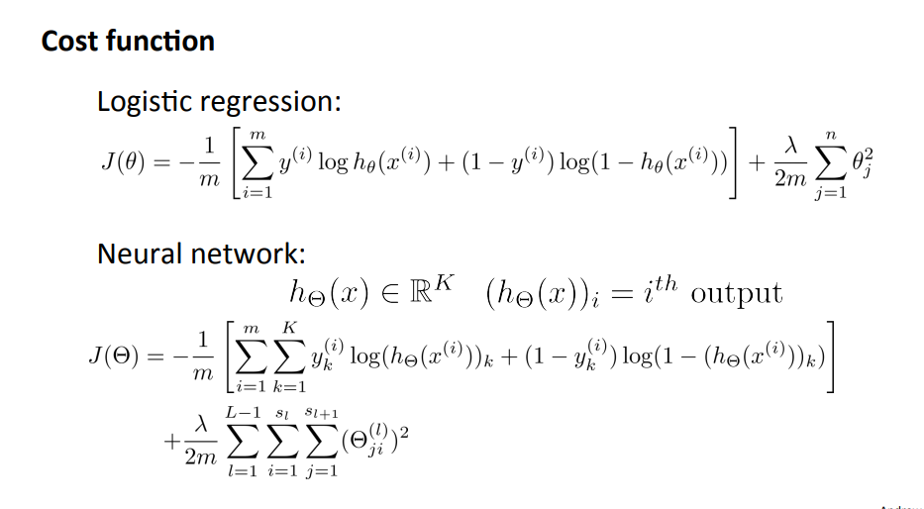
IMPLEMENTACIÓN DEL CÓDIGO PARA LA FUNCION DE COSTO SIN Y CON REGULARIZACIÓN

Slide 5
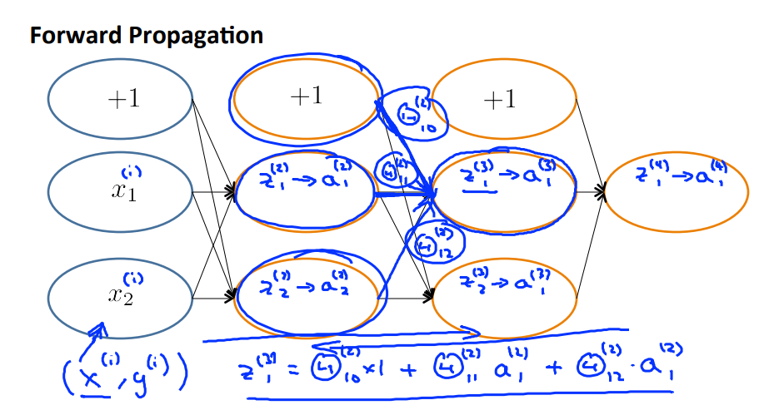
FORWARD PROPAGATION
Este procedimiento va de IZQUIERDA A DERECHA, activando todos los nodos de la red (donde se incluyen el BIAS UNIT) hasta llegar hasta las unidades de salidas o función de hipótesis.

Slide 6
BACKPROPAGATION
Es útil para tratar de minimizar la Función de Costo ya sea por el método del descenso de la gradiente u otro algoritmo de optimización avanzada.
Este procedimiento va de DERECHA a IZQUIERDA.
Su sintaxis puede llegar a ser compleja para uno.

Slide 7
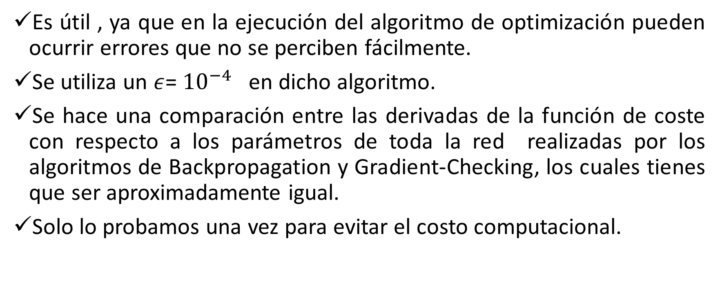
GRADIENT CHECKING
Es útil , ya que en la ejecución del algoritmo de optimización pueden ocurrir errores que no se perciben fácilmente.
Se utiliza un $ε$= ${10}^{−4}$ en dicho algoritmo.
Se hace una comparación entre las derivadas de la función de coste con respecto a los parámetros de toda la red realizadas por los algoritmos de Backpropagation y Gradient-Checking, los cuales tienes que ser aproximadamente igual.
Solo lo probamos una vez para evitar el costo computacional.

